Slide 1
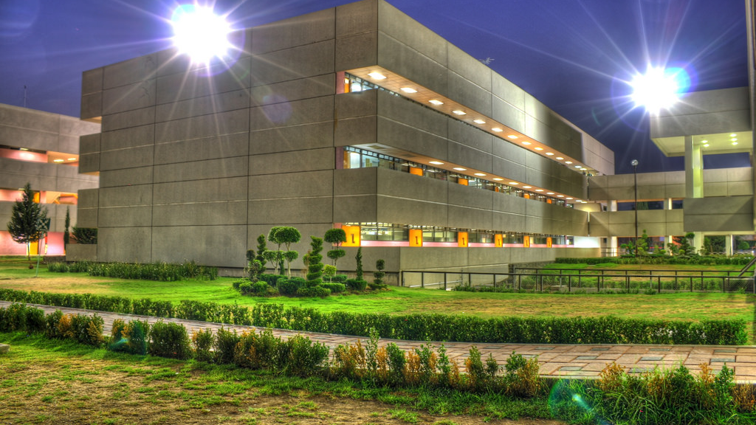

Orbis for ESCOM / byESCOM
¡Informarse de la ESCOM nunca fue tan sencillo!
1

Slide 2



Integrantes
B. Yosafat
Martínez Coronel
J. de Jesús Medina Villalpando
Rubén
Hernández Hdz.
Sergio E.
Sánchez Rod.
2

Slide 3
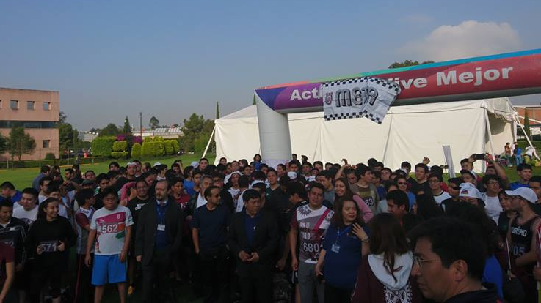
Tema
Página web para brindar información referente a la carrera de Ingeniería en Sistemas Computacionales en la ESCOM para los alumnos del grupo 1CV1, en el semestre 19-1, para mantener al tanto a los alumnos sobre información académica de la carrera
3

Slide 4
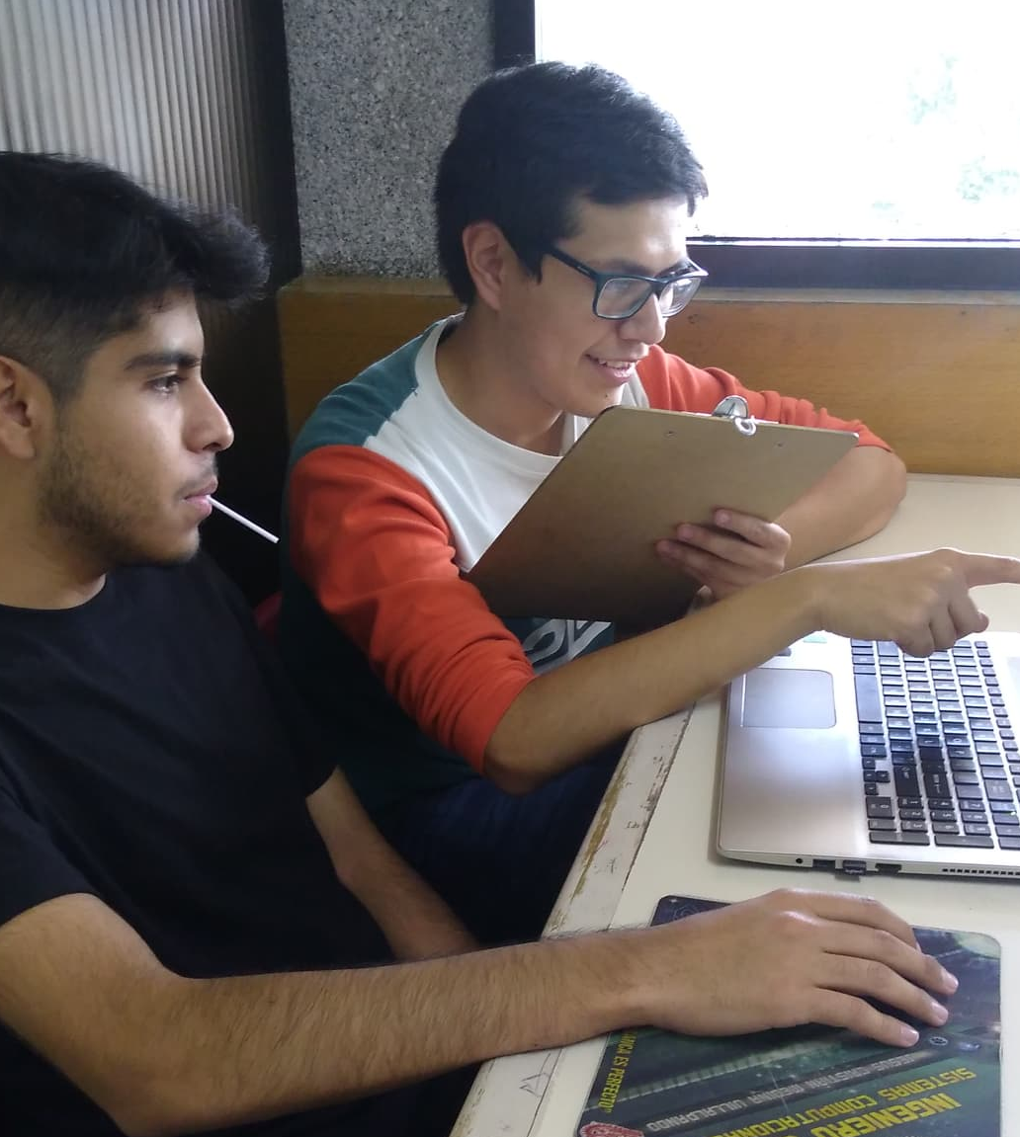

¿Qué esperamos?
Si brindamos información referente a la carrera de Ingeniería en Sistemas Computacionales en la ESCOM mediante una página web entonces los alumnos del grupo 1CV1, en el semestre 19-1, se mantendrán al tanto sobre información académica de la carrera
4
Notes:
4F45D9

Slide 5


Justificación
Mejores profesionistas.
La imagen de la ISC mejora en la nación.
Obtenemos muchos conocimientos útiles.
5
Notes:
4F45D9

Slide 6



Objetivos del sistema
1
Aumentar las ofertas de información académica acerca de la ESCOM.
2
Dar a conocer de manera conjunta experiencias acerca de la ESCOM.
3
Ofrecer información académica acerca de la ESCOM de manera estética.
6

Slide 7

Mapa de Navegación
Inicio
Experiencias
ESCOM
Información del Proyecto
Materias
Inicio de sesión
Recepción de Experiencias
Estadísticas
Recepción de Errores
7

Slide 8
Módulos
8

Slide 9

9
Módulos
1. Experiencias
Si no lo has experimentado, tal vez alguien más sí. Aquí puedes responder y consultar.

Slide 10

10
Módulos
2. Materias
Un catálogo de Materias que de verdad es organizado y estético para la vista.

Slide 11
11
Módulos
3. ESCOM
Información de la ESCOM, por personas de ESCOM, llamativo y conciso.

Slide 12

12
Módulos
4. Información del Proyecto
Para los que les fascina el proyecto, nuestro contacto está a sólo un clic.

Slide 13

13
Módulos
5. Moderador
El balance del sistema, un equipo de desarrolladores maravilloso y organizado para poner el orden.

Slide 14

Usuarios
14

Slide 15





Tecnologías
Utilizadas
[5]
[3]
[1]
[2]
[4]
15

Slide 16





Tecnologías
Utilizadas
[10]
[8]
[6]
[7]
[9]
16

Slide 17
Factibilidad
Económica &
Tecnológica
17

Slide 18

Demo
18

Slide 19
Conclusiones
19

Slide 20

P & R
20

Slide 21
[1] Wikibooks (2018) MySQL/Print version [Online] Disponible en: https://upload.wikimedia.org/wikipedia/commons/thumb/0/06/Mysql-dolphin-square.svg/300px-Mysql-dolphin-square.svg.png
[2] VisualPharm (2018) GitHub Icon [Online] Disponible en: https://visualpharm.com/free-icons/github-595b40b85ba036ed117dc155
[3] Pngtree (2018) Java Programming Icon [Online] Disponible en: https://png.pngtree.com/element_origin_min_pic/17/02/09/8cd5cb93144a40bb4fdc66fb64b41ae5.jpg
[4] NetBeans (2018) Bug 139958 [Online] Disponible en: https://bugzilla-attachments-139958.netbeans.org/bugzilla/attachment.cgi?id=164138
[5] Jeremy Thomas (2018) Web Design in 4 minutes [Online] Disponible en: https://jgthms.com/web-design-in-4-minutes/bulma.png
Referencias
21

Slide 22
[6] Icon Archive (2018) Microsoft Visio 2013 [Online] Disponible en: http://icons.iconarchive.com/icons/dakirby309/simply-styled/256/Microsoft-Visio-2013-icon.png
[7] YouTube (2018) Font Awesome[Online] Disponible en: https://i.ytimg.com/vi/11TcbUBVODE/maxresdefault.jpg
[8] 01net (2018) Word [Online] Disponible en: https://img.bfmtv.com/c/630/420/950862/dfeadd5e97b99b23f545cac597.png
[9] FreeIconsPng (2018) Ppt Icons [Online] Disponible en: https://www.freeiconspng.com/uploads/powerpoint-icon-microsoft-powerpoint-icon-network-powerpoint-icons-and-3.png
[10] Icon Finder (2018) Chrome Icon [Online] Disponible en: https://cdn0.iconfinder.com/data/icons/jfk/512/chrome-512.png
Referencias
22

